Slide 1

数学： 数论
2024/10/3
主讲人：杨佳烨

Slide 2
数论基础

Slide 3

最基本概念
研究对象：自然数 $0, 1, 2, 3, 4, …$
最基础的是：带余除法 $10÷3=3⋯1$
相关符号： 表示整除 $5|10$
表示同余 $10≡1\left(mod 3\right)$
最大公约数 $(a, b)$
最小公倍数 $[a, b]$

Slide 4
辗转相除

Slide 5
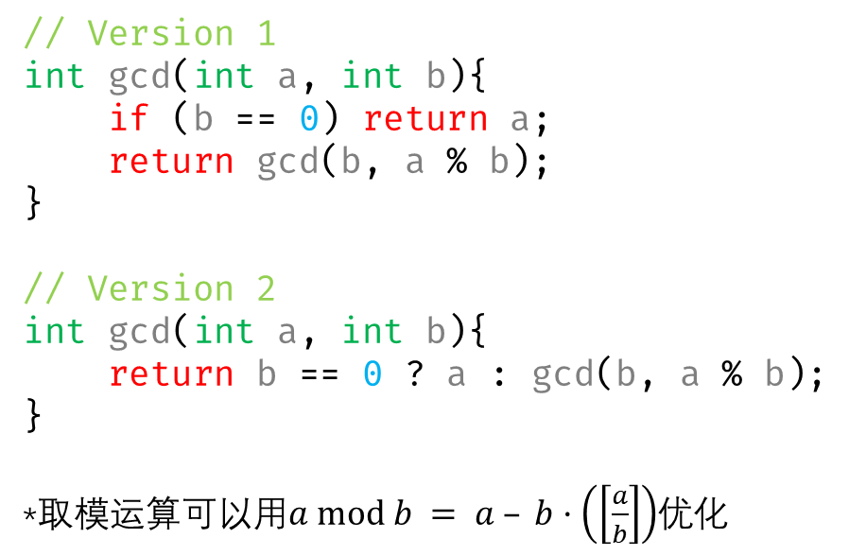
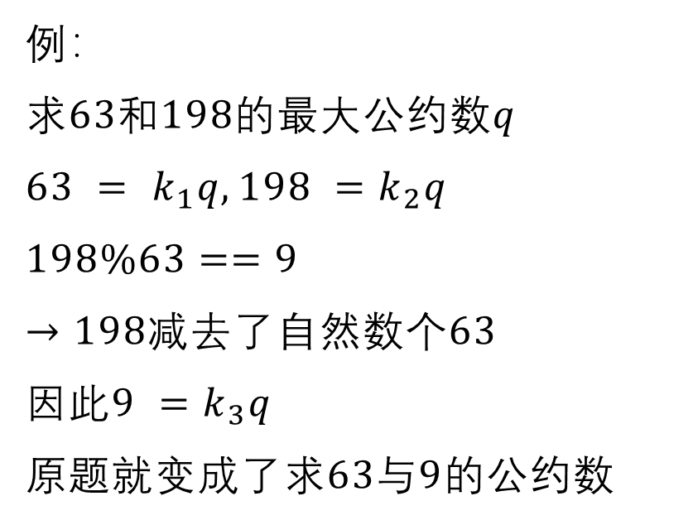
辗转相除法求最大公约数
例：
求$63$和$198$的最大公约数$q$
$63 = k_{1}q, 198 =k_{2}q$
$198\%63==9$
$→198$减去了自然数个$63$
因此$9 =k_{3}q$
原题就变成了求$63$与$9$的公约数
// Version 1
int gcd(int a, int b){
if (b == 0) return a;
return gcd(b, a % b);
}
// Version 2
int gcd(int a, int b){
return b == 0 ? a : gcd(b, a % b);
}
*取模运算可以用$a mod b = a – b·\left(\left[\frac{a}{b}\right]\right)$优化

Slide 6

裴蜀定理
内容：存在两个整数$x,y$使得$ax+by=(a,b)$
逆定理：若存在整数$x,y$满足$ax+by=d$，则有$d=(a,b)$
推广：前两条延拓到多个整数依旧成立

Slide 7

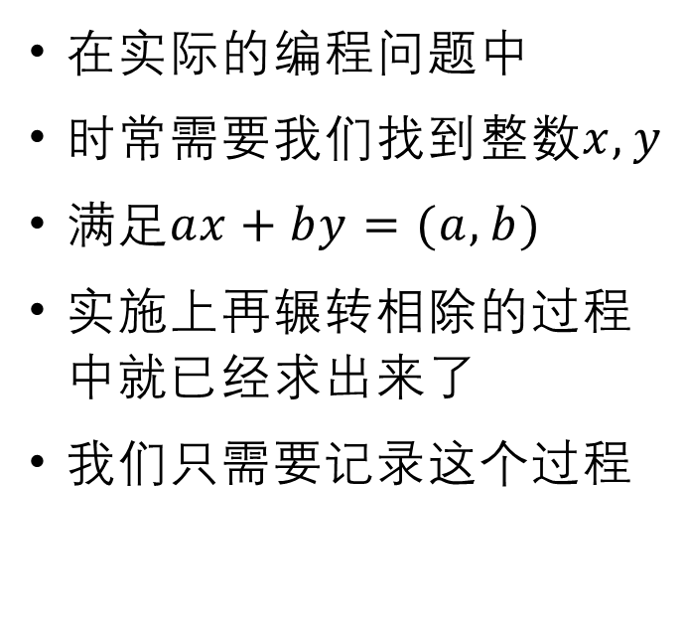
扩展欧几里得
只需要关注$(b,a mod b)→(a,b)$怎么变化
前一步可以得到$xb+y\left(a−\left[\frac{a}{b}\right]b\right)=d$
其实就是$ya+\left(x−\left[\frac{a}{b}\right]y\right)b=d$
那么新的$x$就变成了$y$
新的$y$就变成了$x−\left[\frac{a}{b}\right]y$
在实际的编程问题中
时常需要我们找到整数$x,y$
满足$ax+by=(a,b)$
实施上再辗转相除的过程中就已经求出来了
我们只需要记录这个过程
int gcdEx(int a, int b, int* x, int* y) {
if (b == 0) {
*x = 1;
*y = 0;
return a;
}
else {
int r = gcdEx(b, a % b, x, y);
int t = *x;
*x = *y;
*y = t - a / b * *y;
return r;
}
}

Slide 8
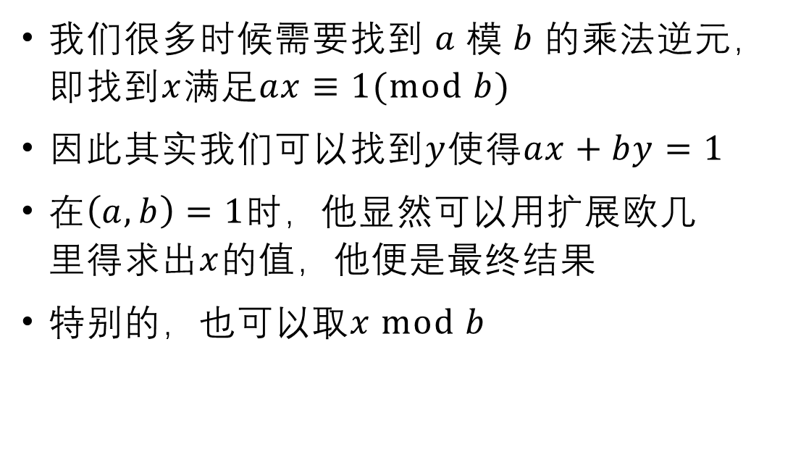
乘法逆元1
我们很多时候需要找到$a$模$b$的乘法逆元，即找到$x$满足$ax≡1(mod b)$
因此其实我们可以找到$y$使得$ax+by=1$
在$\left(a,b\right)=1$时，他显然可以用扩展欧几里得求出$x$的值，他便是最终结果
特别的，也可以取$x mod b$

Slide 9
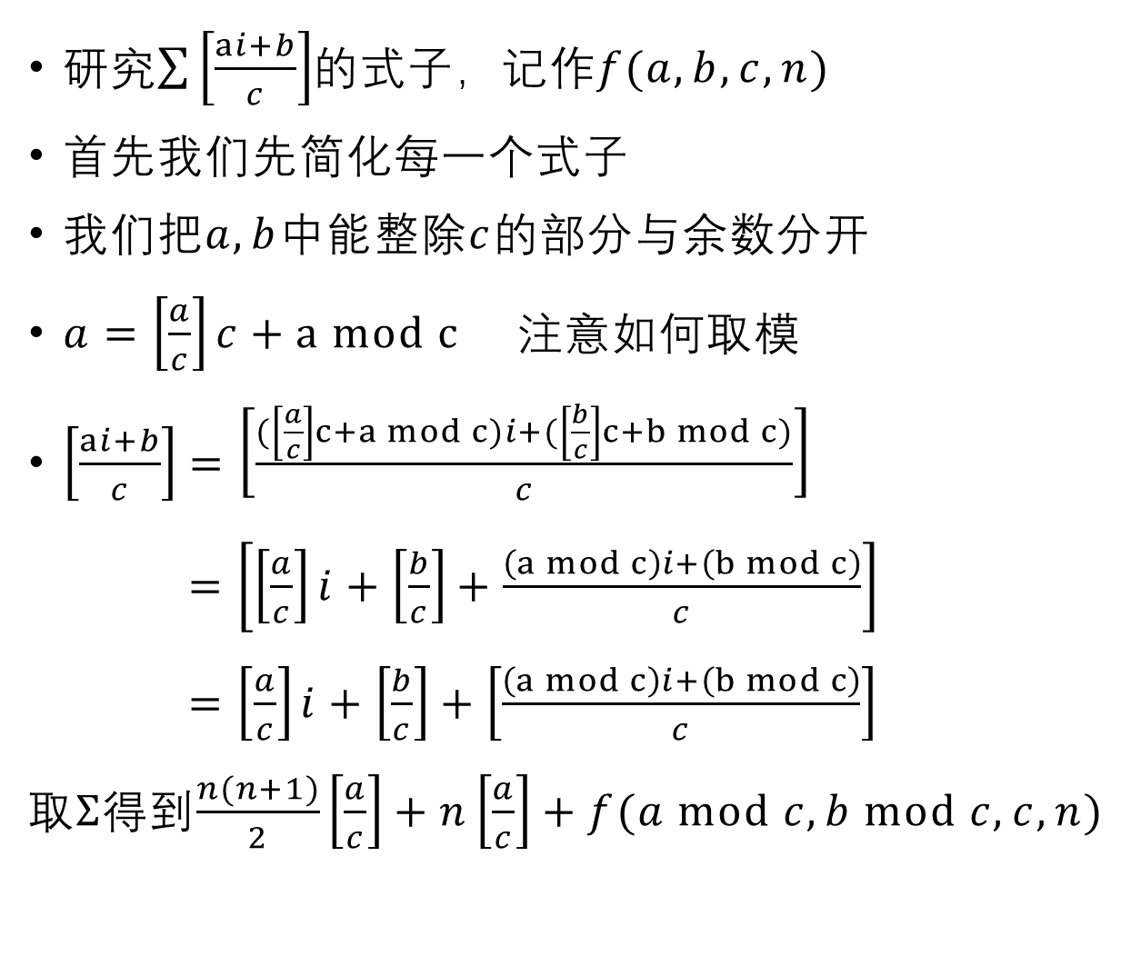
类欧几里得算法
研究$\sum{\left[\frac{ai+b}{c}\right]}$的式子，记作$f(a,b,c,n)$
首先我们先简化每一个式子
我们把$a,b$中能整除$c$的部分与余数分开
$a=\left[\frac{a}{c}\right]c+a mod c$ 注意如何取模
$\left[\frac{ai+b}{c}\right]=\left[\frac{(\left[\frac{a}{c}\right]c+a mod c)i+(\left[\frac{b}{c}\right]c+b mod c)}{c}\right]$
$=\left[\left[\frac{a}{c}\right]i+\left[\frac{b}{c}\right]+\frac{\left(a mod c\right)i+\left(b mod c\right)}{c}\right]$
$=\left[\frac{a}{c}\right]i+\left[\frac{b}{c}\right]+\left[\frac{\left(a mod c\right)i+\left(b mod c\right)}{c}\right]$
取$Σ$得到$\frac{n(n+1)}{2}\left[\frac{a}{c}\right]+n\left[\frac{a}{c}\right]+f(a mod c,b mod c,c,n)$

Slide 10
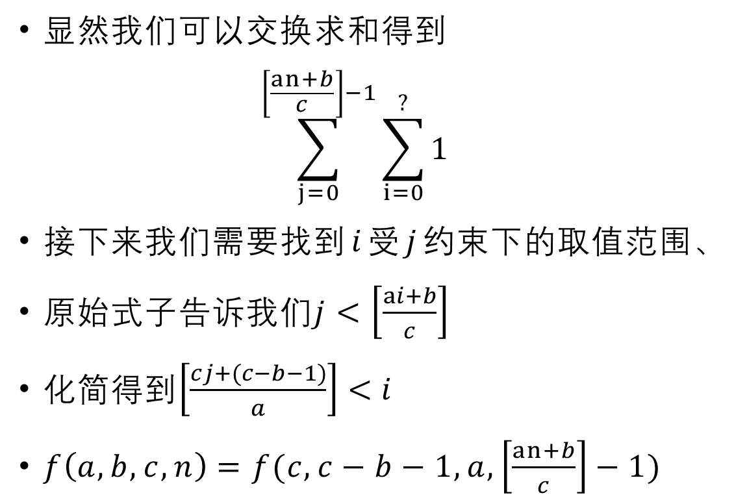
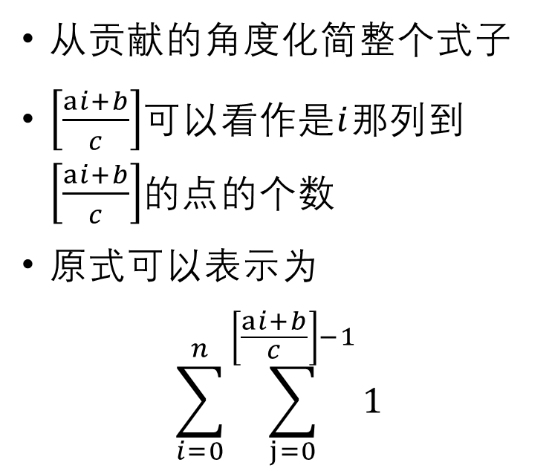
类欧几里德算法
显然我们可以交换求和得到
$$\sum_{j=0}^{\left[\frac{an+b}{c}\right]−1}{\sum_{i=0}^{?}{1}}$$
接下来我们需要找到$i$受$j$约束下的取值范围、
原始式子告诉我们$j<\left[\frac{ai+b}{c}\right]$
化简得到$\left[\frac{cj+(c−b−1)}{a}\right]<i$
$f\left(a,b,c,n\right)=f(c,c−b−1,a,\left[\frac{an+b}{c}\right]−1)$
从贡献的角度化简整个式子
$\left[\frac{ai+b}{c}\right]$可以看作是$i$那列到$\left[\frac{ai+b}{c}\right]$的点的个数
原式可以表示为
$$\sum_{i=0}^{n}{\sum_{j=0}^{\left[\frac{ai+b}{c}\right]−1}{1}}$$

Slide 11
类欧几里德思想的一般流程
取模化简
表示贡献
交换$Σ$
交换Σ
寻找内层$∑$的上界
寻找内层∑的上界

Slide 12
乘法逆元相关理论

Slide 13

费马小定理与欧拉定理
费马小定理：若$p$是素数且$(a, p) = 1$，有$a^{p−1}≡1(mod p)$
欧拉定理：
欧拉函数：$φ(n)$表示所有小于$n$的正整数中，与$n$互质的数的个数
定理表达：若$(a, b) = 1$，有$a^{φ(b)}≡1(mod b)$

Slide 14
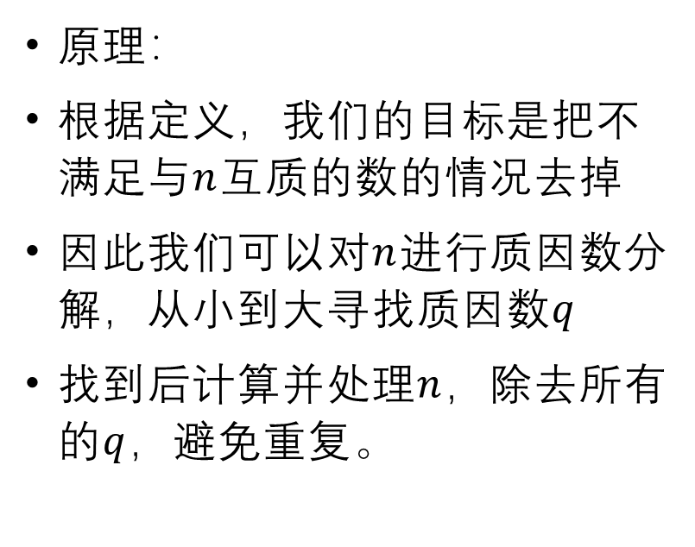
欧拉函数：求一个数的欧拉函数
原理：
根据定义，我们的目标是把不满足与$n$互质的数的情况去掉
因此我们可以对$n$进行质因数分解，从小到大寻找质因数$q$
找到后计算并处理$n$，除去所有的$q$，避免重复。
int euler_phi(int n){
int ans = n;
for (int i = 2; i * i <= n; i++)
if (n % i == 0) {
ans = ans / i * (i - 1);
while (n % i == 0) n /= i;
}
if (n > 1) ans = ans / n * (n - 1);
return ans;
}

Slide 15

*快速幂
原本我们计算$a^{b} mod p$运用迭代或递归，先计算$a^{b−1} mod p$
但事实上我们可以利用类似于二分法去计算，这样的算法复杂度为$o(log⁡n)$
具体的实现方法为，先将$b$写为$2$进制，
通过迭代可以轻松根据$a^{k} mod p$计算出$a^{2k} mod p$
long long binpow(long long a, long long b, long long m) {
a %= m;
long long res = 1;
while (b > 0) {
if (b & 1) res = res * a % m;
a = a * a % m;
b >>= 1;
}
return res;
}

Slide 16
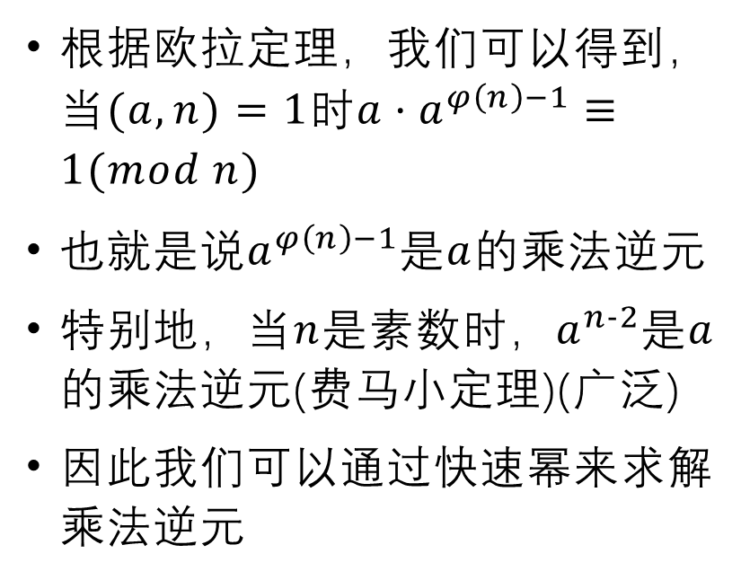
乘法逆元2
根据欧拉定理，我们可以得到，当$(a,n)=1$时$a·a^{φ\left(n\right)−1}≡1(mod n)$
也就是说$a^{φ\left(n\right)−1}$是$a$的乘法逆元
特别地，当$n$是素数时，$a^{n−2}$是$a$的乘法逆元(费马小定理)(广泛)
因此我们可以通过快速幂来求解乘法逆元
这里给出了用费马小定理和快速幂求乘法逆元的方法
int qpow(long long a, int b) {
int ans = 1;
a = (a % p + p) % p; //保证非负
for (; b; b >>= 1) {
if (b & 1) ans = (a * ans) % p;
a = (a * a) % p;
}
return ans;
}

Slide 17
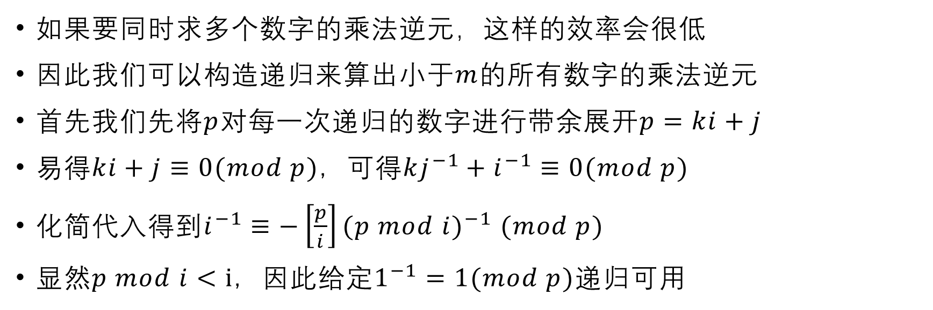
乘法逆元3
如果要同时求多个数字的乘法逆元，这样的效率会很低
因此我们可以构造递归来算出小于$m$的所有数字的乘法逆元
首先我们先将$p$对每一次递归的数字进行带余展开$p=ki+j$
易得$ki+j≡0(mod p)，$可得$kj^{−1}+i^{−1}≡0(mod p)$
化简代入得到$i^{−1}≡−\left[\frac{p}{i}\right]{(p mod i)}^{−1} (mod p)$
显然$p mod i<i，$因此给定$1^{−1}=1(mod p)$递归可用
inv[1] = 1;
for (int i = 2; i <= n; ++i) {
inv[i] = (long long)(p - p / i) * inv[p % i] % p;
}

Slide 18
数论分块

Slide 19
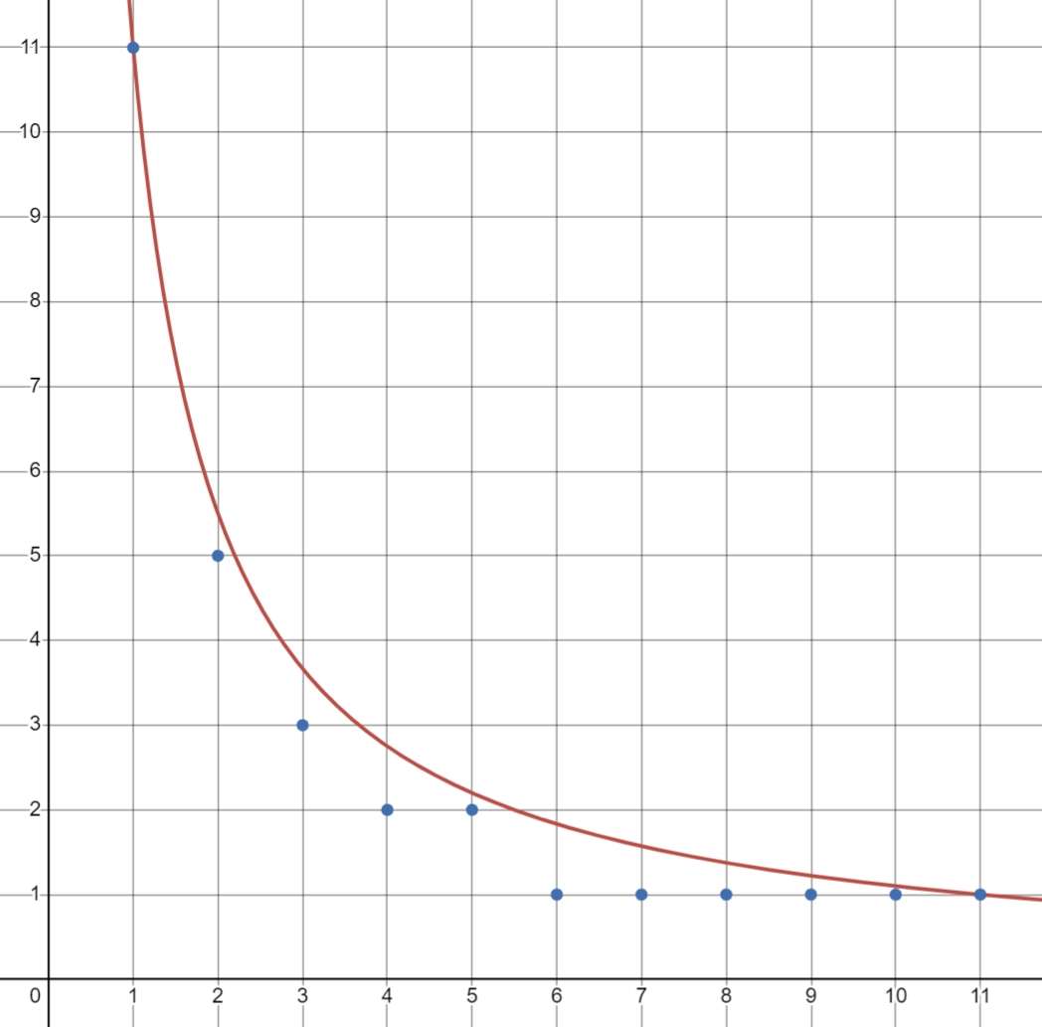
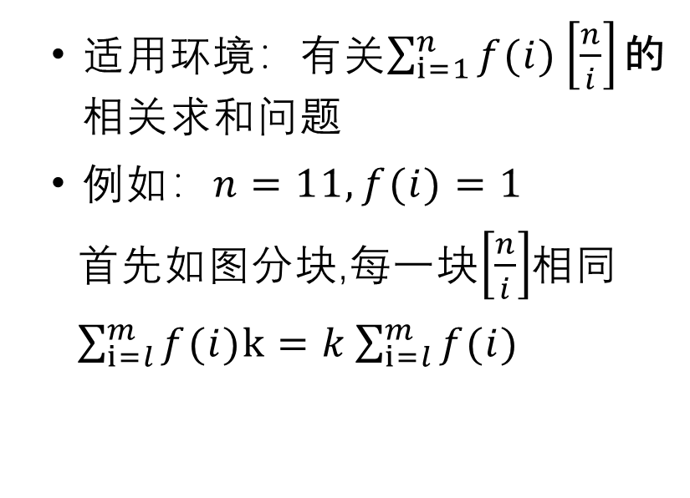
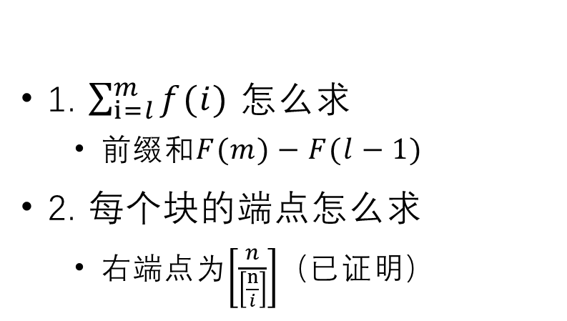
数论分块思想
适用环境：有关$\sum_{i=1}^{n}{f(i)\left[\frac{n}{i}\right]}的$相关求和问题
例如：$n=11,f(i)=1$
首先如图分块,每一块$\left[\frac{n}{i}\right]$相同
$\sum_{i=l}^{m}{f(i)k}=k\sum_{i=l}^{m}{f(i)}$
1. $\sum_{i=l}^{m}{f(i)}$ 怎么求
前缀和$F(m)−F(l−1)$
2. 每个块的端点怎么求
右端点为$\left[\frac{n}{\left[\frac{n}{i}\right]}\right]$（已证明）

Slide 20

代码示例：求$\sum_{i=1}^{n}{\left[\frac{n}{i}\right]}$
long long H(int n){
long long res = 0; // 储存结果
int l = 1, r; // 块左端点与右端点
while (l <= n){
r = n / (n / l); // 计算当前块的右端点
// 累加这一块的贡献到结果中。乘上 1LL 防止溢出
res += 1LL * (r - l + 1) * (n / l);
l = r + 1; // 左端点移到下一块
}
return res;
}

Slide 21
筛法

Slide 22
筛法基本概念
背景：如何求小于n的全部素数
一般方法：根据定义验证p是不是素数，遍历1到n
如果如此计算，复杂度为o(n²)不够高效
换一种思路
把小于n的合数标记出来
没有被标记的就是素数
在本版块中将详细讲解经典筛法

Slide 23
埃拉托斯特尼筛法
vector<int> prime;
bool is_prime[N];
void Eratosthenes(int n) {
is_prime[0] = is_prime[1] = false;
for (int i = 2; i <= n; ++i) is_prime[i] = true;
for (int i = 2; i <= n; ++i) {
if (is_prime[i]) {
prime.push_back(i);
if ((long long)i * i > n) continue;
for (int j = i * i; j <= n; j += i)
// 因为从 2 到 i - 1 的倍数我们之前筛过了
//这里直接从 i的倍数开始，提高了运行速度
is_prime[j] = false;
// 是 i 的倍数的均不是素数
}
}
}
如果一个数是合数，那他一定而已表示为不为一的数的倍数
反之，我们遍历每个数时，把他的所有倍数标记
最后，将未被标记的数字放到素数的数组里

Slide 24
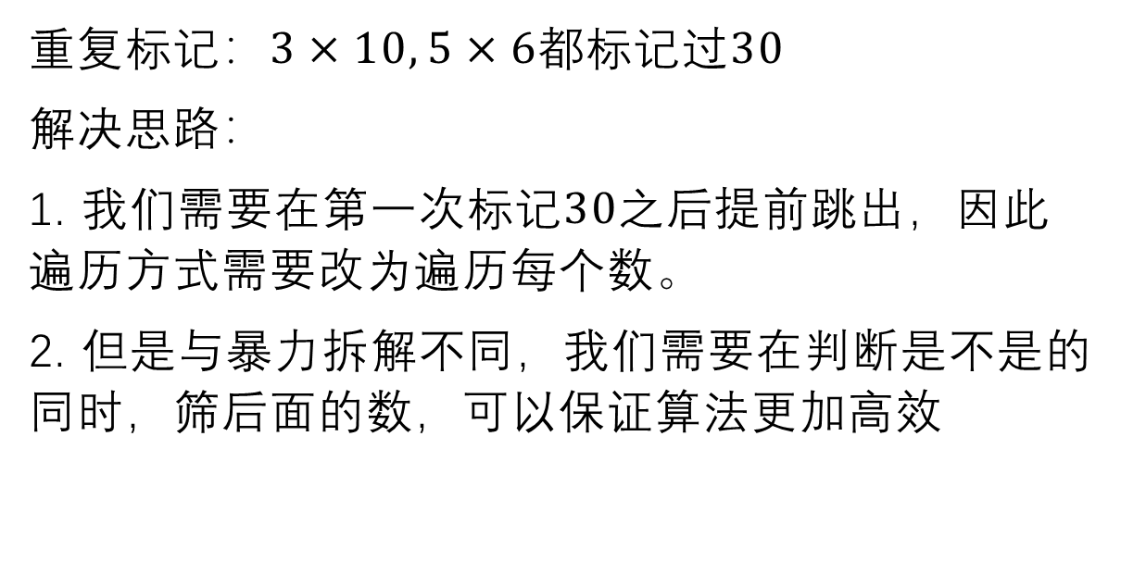
埃式筛的问题
重复标记：$3×10, 5×6$都标记过$30$
解决思路：
1. 我们需要在第一次标记$30$之后提前跳出，因此遍历方式需要改为遍历每个数。
2. 但是与暴力拆解不同，我们需要在判断是不是的同时，筛后面的数，可以保证算法更加高效
节约时间的小技巧：只需要筛选到$n$的平方根

Slide 25

线性筛
vector<int> pri;
bool not_prime[N];
void pre(int n) {
for (int i = 2; i <= n; ++i) {
if (!not_prime[i]) {
pri.push_back(i);
}
for (int pri_j : pri) {
if (i * pri_j > n) break;
not_prime[i * pri_j] = true;
if (i % pri_j == 0) {
// i % pri_j == 0 换言之，i 之前被 pri_j 筛过了
// 由于 pri 里面质数是从小到大的，所以 i 乘上其他的质数会被
// pri_j 的倍数筛掉，就不需要在这里先筛一次，所以直接 break
break;
}
}
}
}
此处给了一个求$n$以下的质数的算法
事实上，他筛选每一个合数时都是只筛选了他的最小质数就结束了
因此扩展这个代码可以应用于更多的数论内容

Slide 26
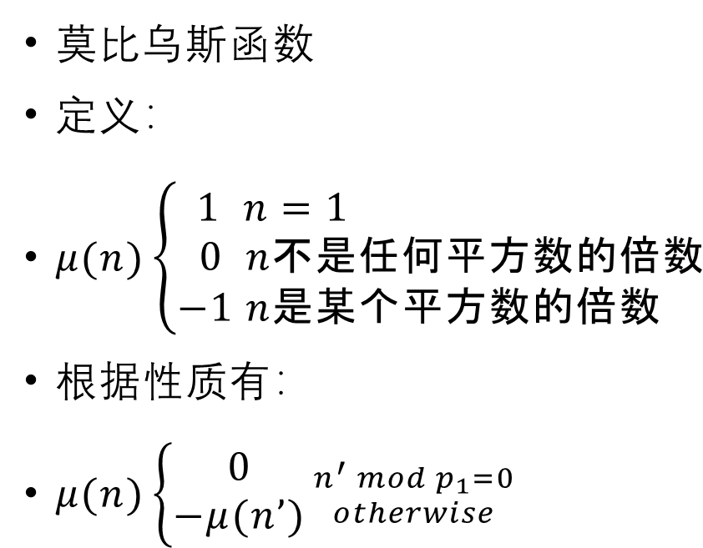
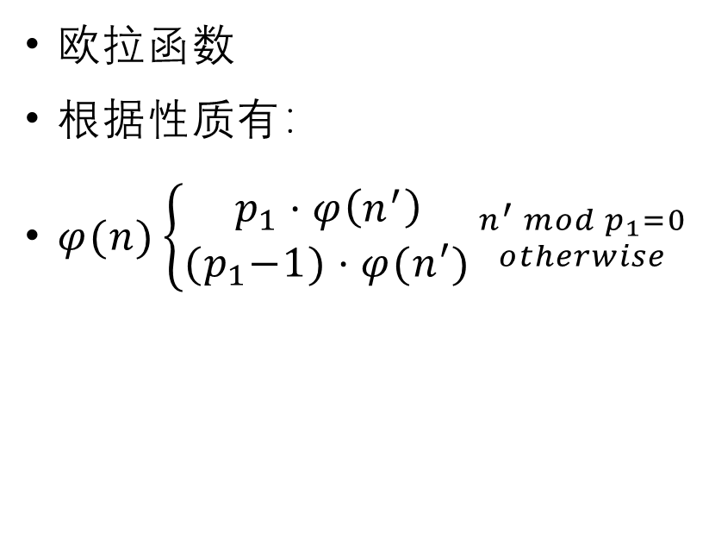
线性筛的相关应用——自主练习
欧拉函数
根据性质有：
$φ(n)\left\{\begin{aligned}p_{1}·φ\left(n^{′}\right) \\ {(p}_{1}−1)·φ(n′)\end{aligned}{n^{′} mod p_{1}=0 \atop otherwise}\right.$
莫比乌斯函数
定义：
$μ(n)\left\{\begin{aligned} 1 n=1 \\ 0 n不是任何平方数的倍数 \\ −1 n是某个平方数的倍数 \end{aligned}\right.$
根据性质有：
$μ(n)\left\{\begin{aligned}0 \\ −μ(n’)\end{aligned}{n^{′} mod p_{1}=0 \atop otherwise}\right.$

Slide 27
同余方程

Slide 28
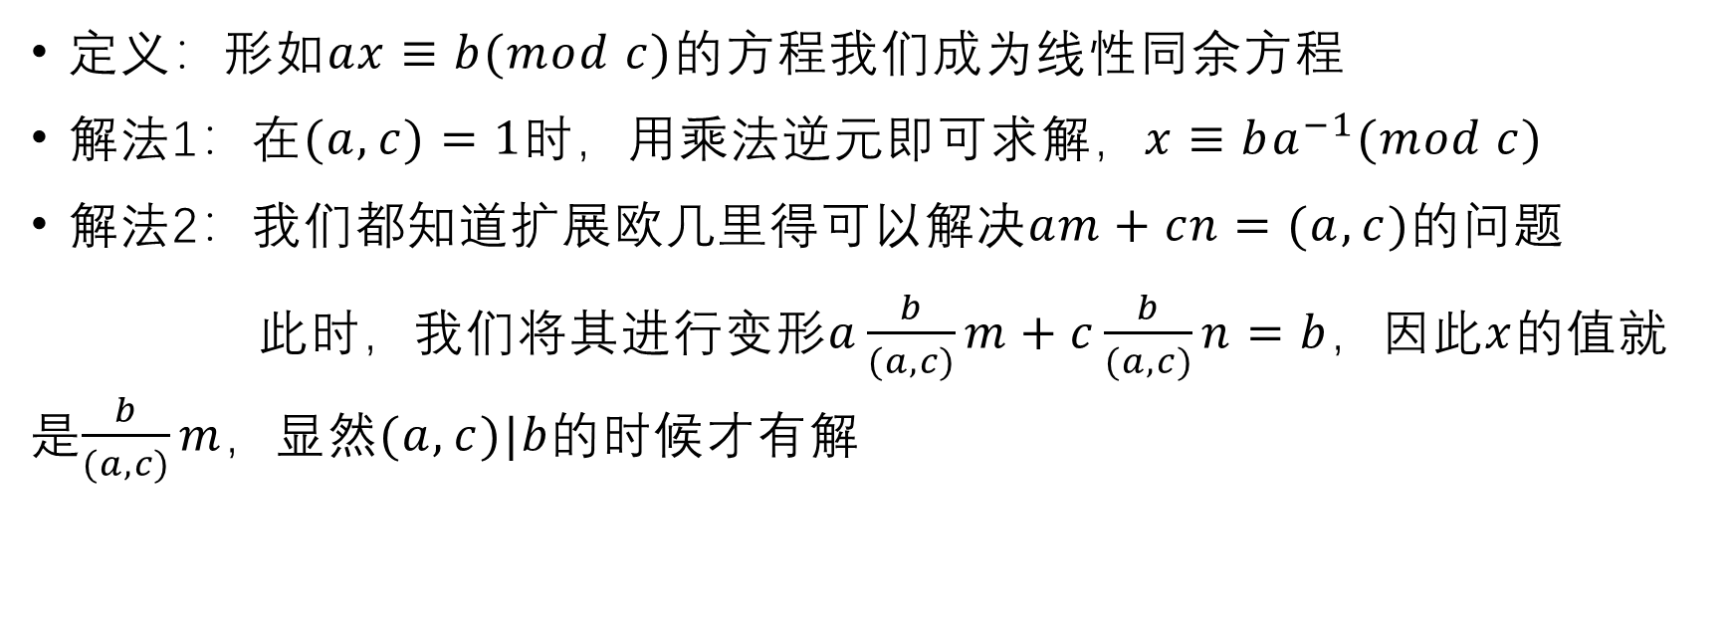
线性同余方程
定义：形如$ax≡b(mod c)$的方程我们成为线性同余方程
解法1：在$(a,c)=1$时，用乘法逆元即可求解，$x≡ba^{−1}(mod c)$
解法2：我们都知道扩展欧几里得可以解决$am+cn=(a,c)$的问题
此时，我们将其进行变形$a\frac{b}{(a,c)}m+c\frac{b}{(a,c)}n=b$，因此$x$的值就 是$\frac{b}{(a,c)}m$，显然$(a,c)|b$的时候才有解

Slide 29
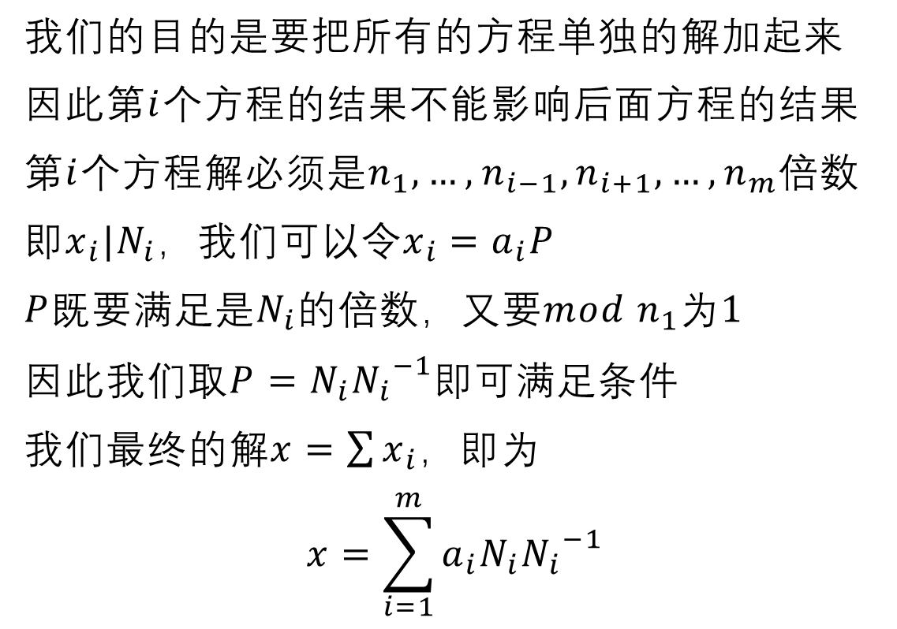
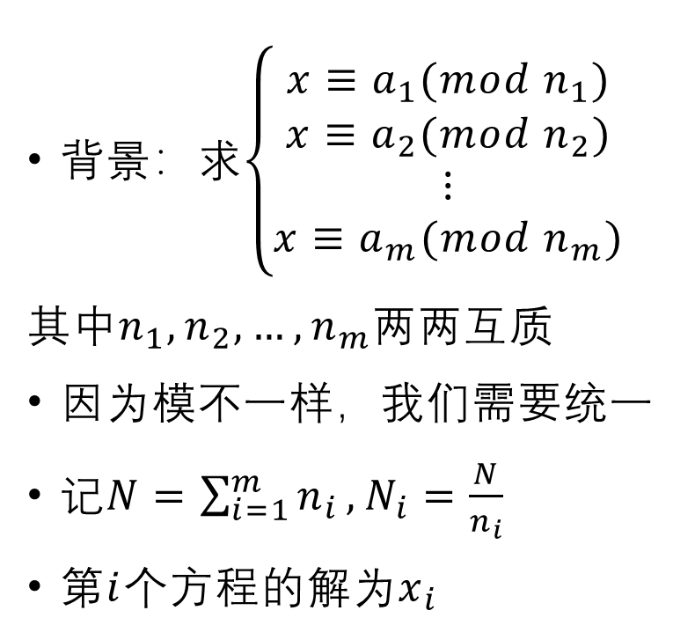
中国剩余定理
背景：求$\left\{\begin{aligned}x≡a_{1}(mod n_{1}) \\ x≡a_{2}(mod n_{2}) \\ ⋮ \\ x≡a_{m}(mod n_{m})\end{aligned}\right.$
其中$n_{1},n_{2},…,n_{m}$两两互质
因为模不一样，我们需要统一
记$N=\sum_{i=1}^{m}{n_{i}},N_{i}=\frac{N}{n_{i}}$
第$i$个方程的解为$x_{i}$
我们的目的是要把所有的方程单独的解加起来
因此第$i$个方程的结果不能影响后面方程的结果
第$i$个方程解必须是$n_{1},…,n_{i−1},n_{i+1},…,n_{m}$倍数
即$x_{i}|N_{i}$，我们可以令$x_{i}=a_{i}P$
$P$既要满足是$N_{i}$的倍数，又要$mod n_{1}$为$1$
因此我们取$P=N_{i}{N_{i}}^{−1}$即可满足条件
我们最终的解$x=\sum{x_{i}}$，即为
$$x=\sum_{i=1}^{m}{a_{i}N_{i}{N_{i}}^{−1}}$$

Slide 30
中国剩余定理代码示例
LL CRT(int k, LL* a, LL* r) {
LL n = 1, ans = 0;
for (int i = 1; i <= k; i++) n = n * r[i];
for (int i = 1; i <= k; i++) {
LL m = n / r[i], b, y;
exgcd(m, r[i], &b, &y); // b * m mod r[i] = 1
ans = (ans + a[i] * m * b % n) % n;
}
return (ans % n + n) % n;
}

Slide 31
三个实用定理
升幂引理
威尔逊定理
卢卡斯定理

Slide 32
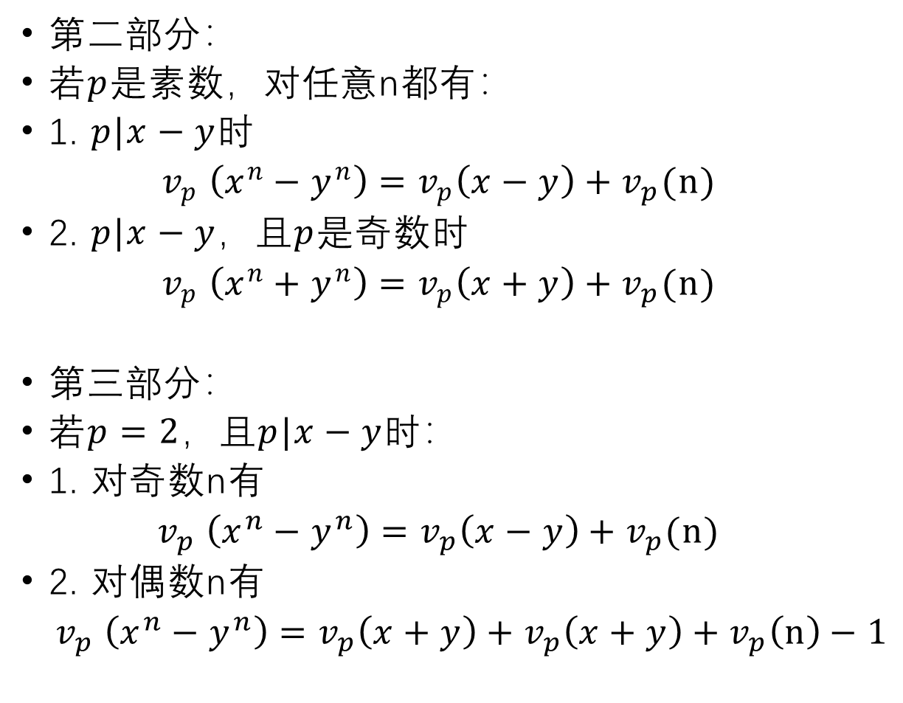
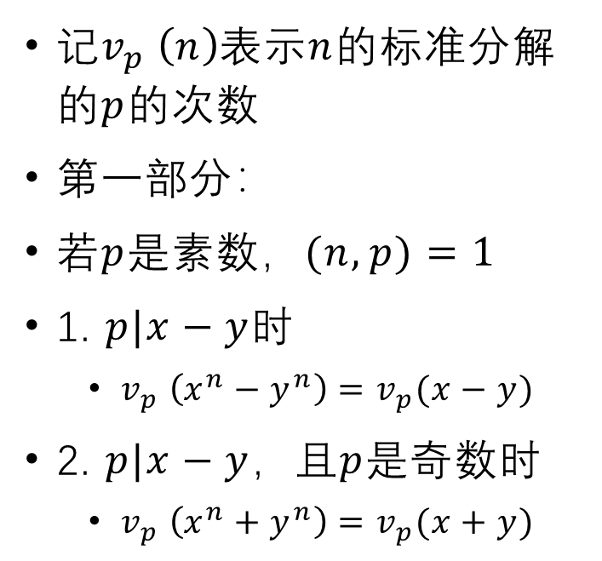
升幂引理
第二部分：
若$p$是素数，对任意n都有：
1. $p|x−y$时
$$v_{p} \left(x^{n}−y^{n}\right)=v_{p}\left(x−y\right)+v_{p}(n)$$
2. $p|x−y$，且$p$是奇数时
$$v_{p} \left(x^{n}+y^{n}\right)=v_{p}\left(x+y\right)+v_{p}(n)$$
第三部分：
若$p=2$，且$p|x−y$时：
1. 对奇数n有
$$v_{p} \left(x^{n}−y^{n}\right)=v_{p}\left(x−y\right)+v_{p}(n)$$
2. 对偶数n有
$$v_{p} \left(x^{n}−y^{n}\right)=v_{p}\left(x+y\right)+v_{p}\left(x+y\right)+v_{p}\left(n\right)−1$$
记$v_{p} \left(n\right)$表示$n$的标准分解的$p$的次数
第一部分：
若$p$是素数，$(n,p)=1$
1. $p|x−y$时
$v_{p} \left(x^{n}−y^{n}\right)=v_{p}(x−y)$
2. $p|x−y$，且$p$是奇数时
$v_{p} \left(x^{n}+y^{n}\right)=v_{p}(x+y)$

Slide 33

威尔逊定理
描述：对于素数$p$有$\left(p−1\right)!≡1(mod p)$
用途：假设${(n!)}_{p}$表示除去了所有的$p$
就有${(n!)}_{p}≡1·2·…·(p−1)·$ $1·2·…·\left(p−1\right)·1·2·…·\left(p−1\right)·…·$ $1·2·…·\left(n mod p\right) \left(mod p\right)$
根据定理有：
${(n!)}_{p}≡1·2·…·\left(n mod p\right) \left(mod p\right)$

Slide 34
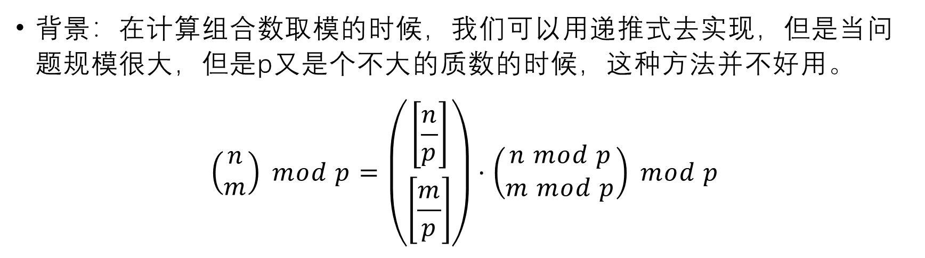
卢卡斯定理
背景：在计算组合数取模的时候，我们可以用递推式去实现，但是当问题规模很大，但是p又是个不大的质数的时候，这种方法并不好用。
$$\left(\begin{matrix}n \\ m\end{matrix}\right) mod p=\left(\begin{matrix}\left[\frac{n}{p}\right] \\ \left[\frac{m}{p}\right]\end{matrix}\right)·\left(\begin{matrix}n mod p \\ m mod p\end{matrix}\right) mod p$$
long long Lucas(long long n, long long m, long long p) {
if (m == 0) return 1;
return (C(n % p, m % p, p) * Lucas(n / p, m / p, p)) % p;
}

Slide 35
专题总结： 看似数学，其实逻辑
数学的用处何在？
1. 构造递归关系式
2. 减少重复高效率

